Slide 1
Дидактическая игра
«В гостях у сказки»
для детей 6 – 7 лет
Нуштаева Нина Борисовна
воспитатель МБДОУ детского сада № 180 г.о. Самара

Slide 2
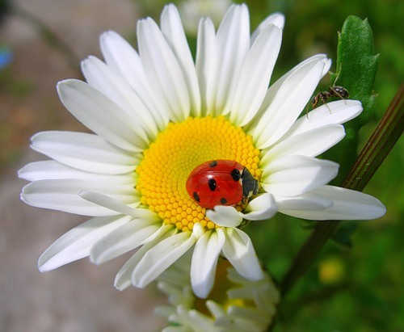
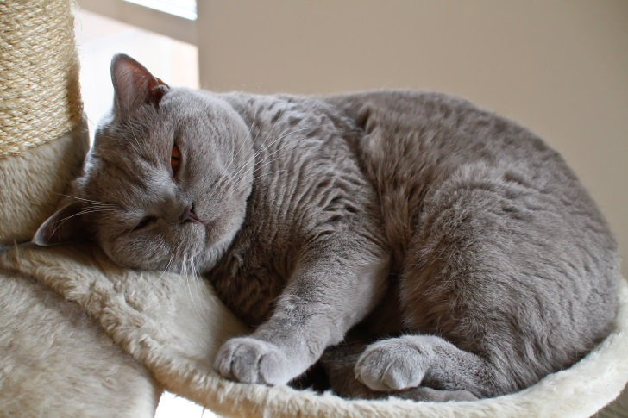

Slide 3
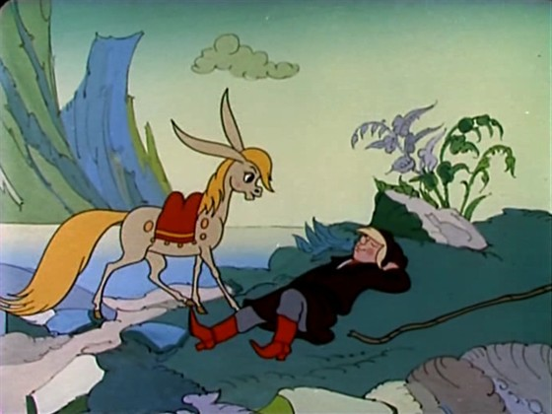

Slide 4
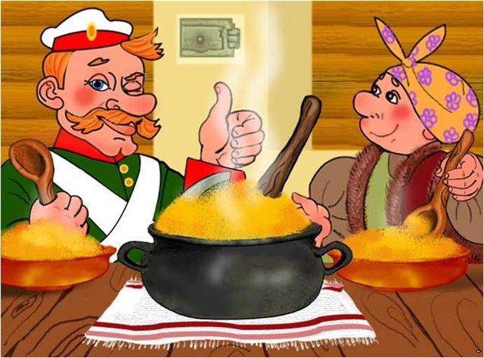
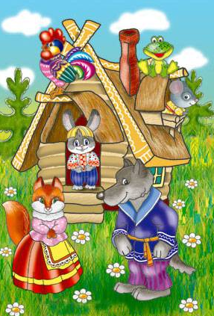

Slide 5
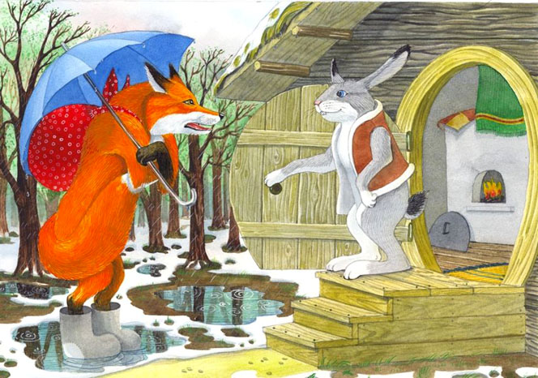
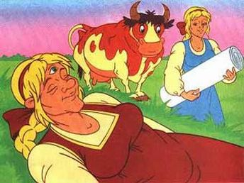

Slide 6
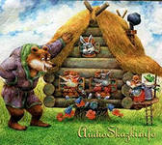
м
т
-начало -конец
ы
п
е
р
б
к
о
о
а
е

